Slide 1
PENGANTAR PYTHON DAN TIPE DATA
RL117 – DASAR PEMROGRAMAN

Slide 2
Pengenalan Python

Slide 3
Pengenalan Python
Python merupakan bahasa pemograman yang dibuat oleh Guido van Rossum pada tahun 1991
Saat ini, Python dikelola oleh lembaga non-komersial Python Software Foundation (PSF)
Python memiliki kemampuan dalam penanganan masalah dan mengutamakan sintaks yang mudah dimengerti dan dibaca (readability)
Python mengadopsi dynamic typing secara opsional, artinya dalam membuat variable tidak perlu deklarasi tipe variabelnya walaupun bisa dilakukan.
Sejak versi ke 3.6, Python sudah tersedia pilihan untuk static typing
Zen of Python merupakan salah satu patokan dalam pengembangan Python.

Slide 4
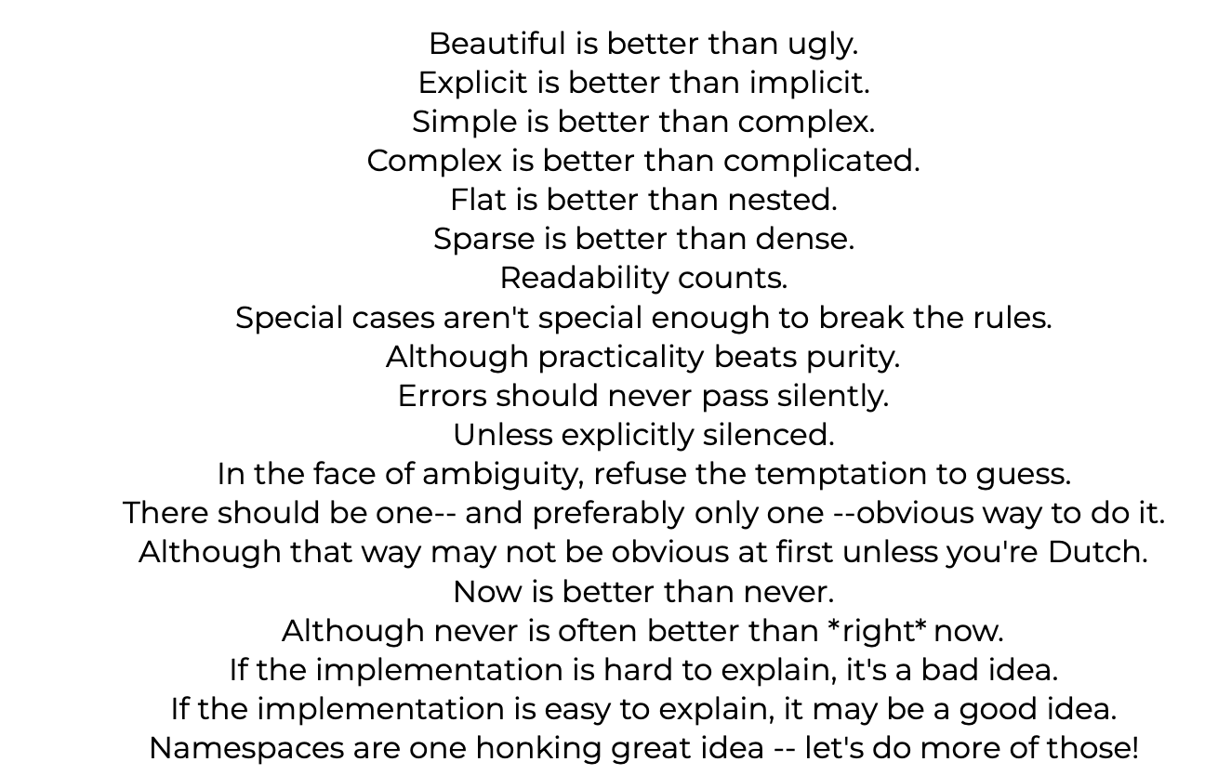
Zen of Python

Slide 5
Keunggulan Python
Python merupakan bahasa pemograman yang memiliki banyak pengguna.
Memiliki sintaks sederhana dengan banyak kata kunci dalam Bahasa Inggris sehingga lebih user friendly.
Mudah diaplikasikan dalam pengembangan produk.
Memiliki dukungan komunikasi dan memiliki repository library dan modul yang open source.
Menyediakan library yang dapat digunakan seperti unit testing, regular expression, databases, dll.
Python Package Index (PIP) memiliki lebih dari 209.000 modul yang dapat diinstal dan digunakan di Pythonn

Slide 6
Keunggulan Python
Python merupakan salah satu Bahasa pilihan untuk masuk ke data science
Beberapa pemanfaatan Bahasa pemograman Python:
  Pengembangan software (software development)
  Aplikasi website (server-side)
  Matematika dan ilmu data (data science)
  Machine Learning (ML)
  Internet of Things (IoT)

Slide 7
Instalasi Python

Slide 8
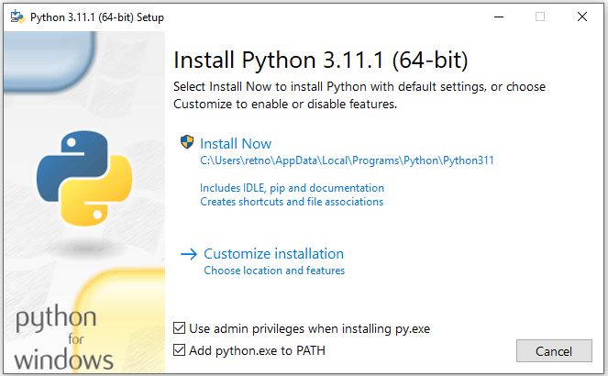
Instalasi Python
Unduh pada laman https://www.python.org/downloads/windows/ lalu pilih versi Windows 64 Bit atau Windows 32 Bit.
Lakukan instalasi seperti pada gambar disamping ini

Slide 9
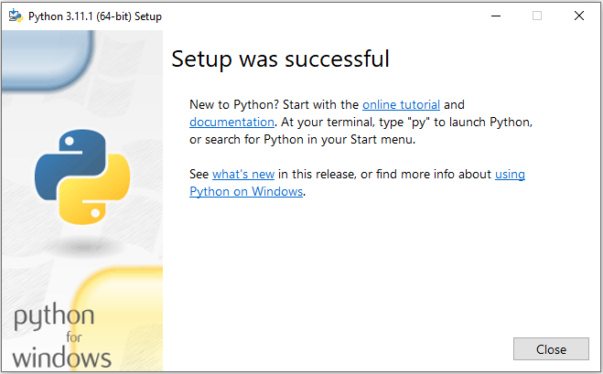
Instalasi Python: Windows

Slide 10
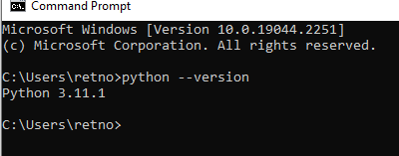
Instalasi Python: Windows
Apabila proses intalasi Python sudah selesai, buka Command Prompt lalu ketik python --version apabila hasil yang ditampilkan seperti ini maka selamat! Python sudah terpasang di komputer Anda.

Slide 11
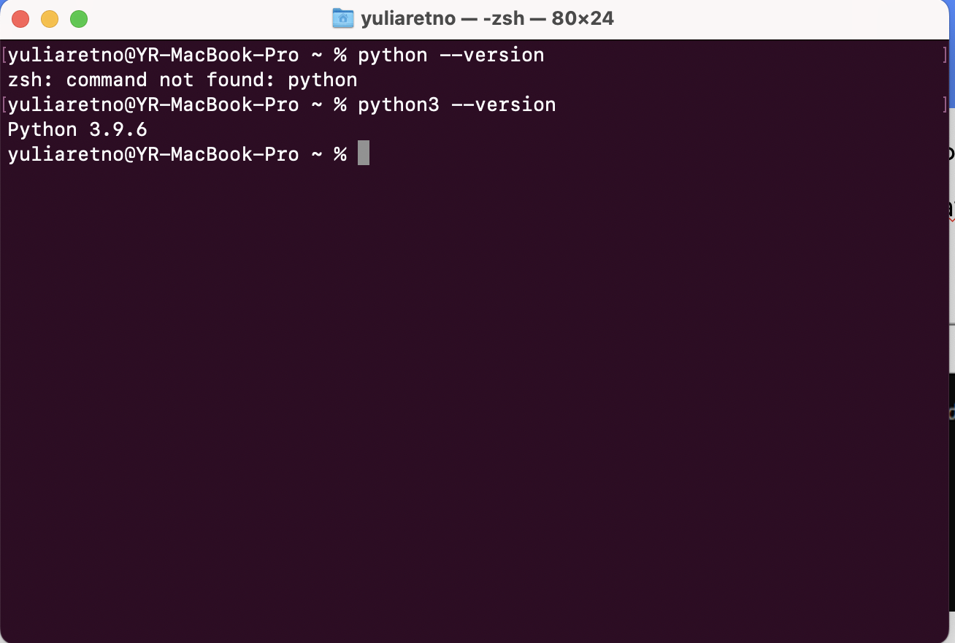
Instalasi Python: Linux dan MacOS
Umumnya Python sudah otomatis terpasang di Linux dan MacOS
Untuk mengecek Python yang terpasang pada Linux atau MacOS buka terminal lalu ketik python –version
Namun apabila Python belum terinstall bisa melakukan instalasi Python terlebih dahulu yang dapat diakses pada link https://www.python.org/downloads/

Slide 12
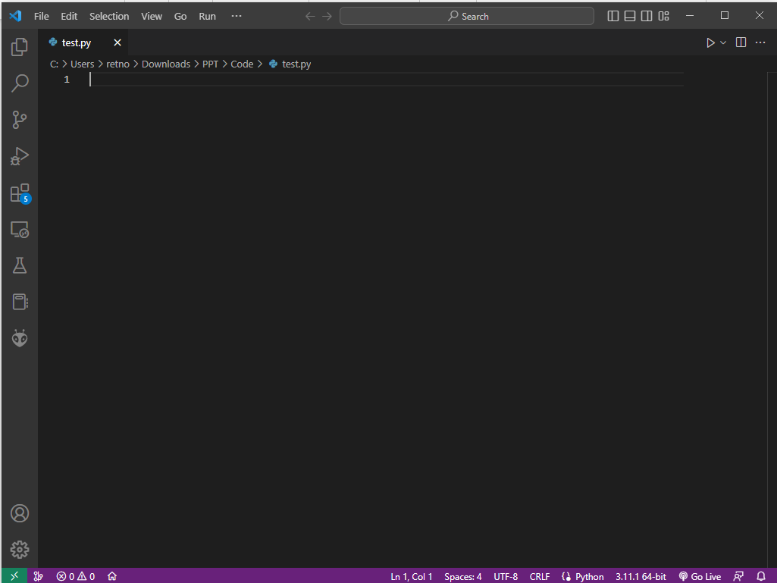
Setup Python: Visual Studio Code
Download dan install software Visual Studio Code dengan mengklik pada tautan https://code.visualstudio.com/download sesuaikan dengan Operating System anda
Apabila sudah selesai, jalankan program Visual Studio Code
Anda dapat membuat file Python dengan cara klik file -> ketik .py -> pilih folder dimana file tersebut akan disimpan -> tulis nama file. Contoh: test.py -> klik OK

Slide 13
Setup Pada Python

Slide 14
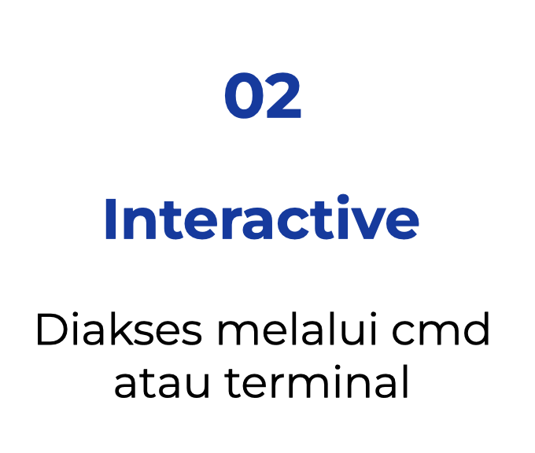
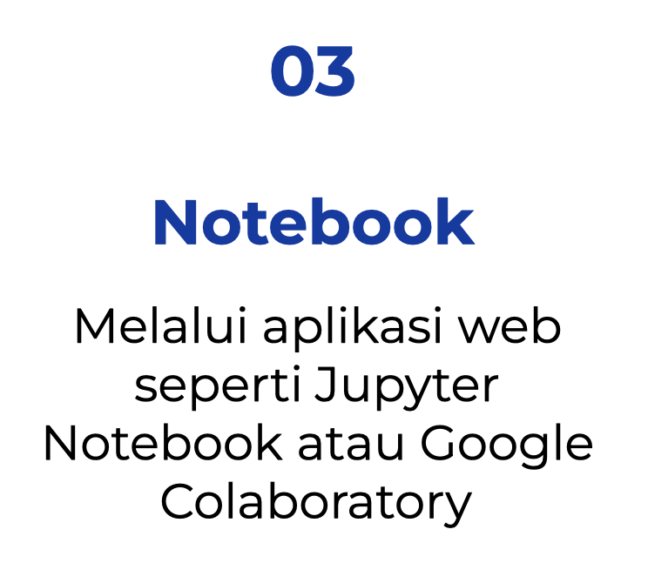
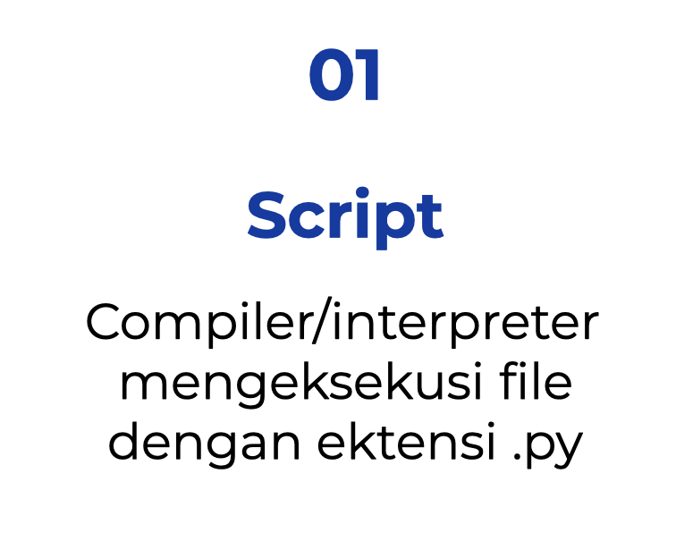
Mode di Python

Slide 15
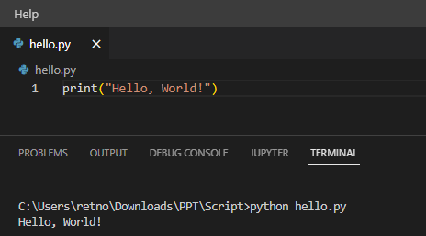
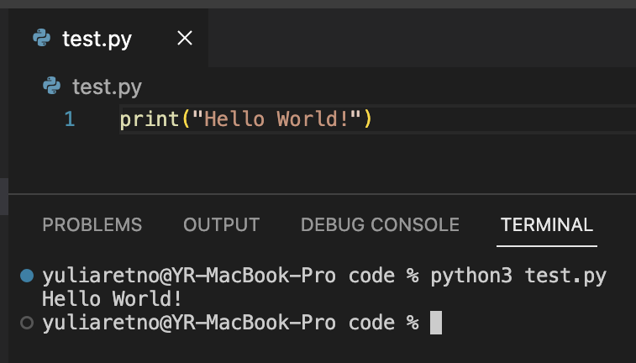
Mode Script
File dengan ekstensi .py dieksekusi melalui terminal dengan menuliskan python <nama_file>.py atau python3 <nama_file>.py seperti pada gambar ini. Kemudian output akan ditampilkan di terminal

Slide 16
Syntax Dasar Python

Slide 17
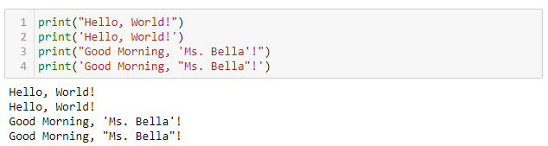
Sintax Dasar: Print
Dalam pemograman Python tidak diperlukan titik koma (;) di akhir kode
Perintah print() strings dalam Python dilakukan dengan menggunakan kutip satu atau dua.
Operator aritmatika dapat dilakukan di perintah print() untuk strings.

Slide 18
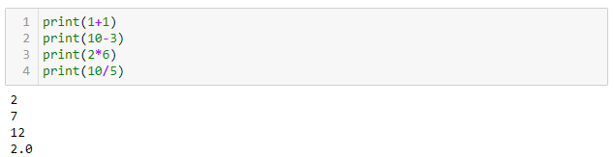
Sintax Dasar: Print
Perintah print() juga dapat melakukan aritmatika sederhana untuk nilai numeric

Slide 19
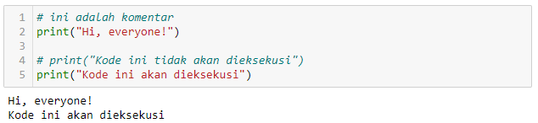
Sintax Dasar: Comment
Comment dapat digunakan untuk menjelaskan kode Python, membuat kode lebih mudah dibaca dan untuk mencegah kode dieksekusi saat sedang menguji kode.

Slide 20
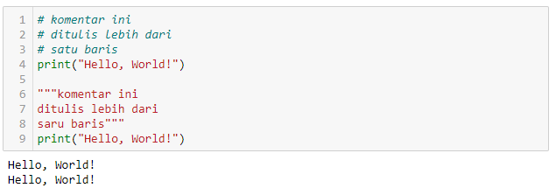
Sintax Dasar: Multi Line Comment
Untuk menulis komentar lebih dari satu baris, dapat menggunakan tiga buah kutip dua (“) seperti gambar di bawah ini.

Slide 21
Quiz 1
Bahasa pemograman Python mewajibkan titik koma (;) di akhir kode
Benar
Salah
2. Apa output dari kode print("Hello, World!" * 2)
Error
Hello, World
Hello, World!Hello, World!
Hello, World! Hello, World!

Slide 22
Variabel

Slide 23
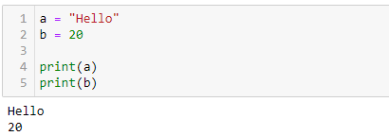
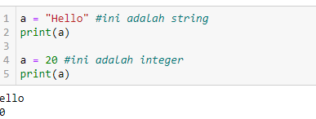
Variable
Variabel adalah tempat penyimpanan data yang nilainya dapat berubah (mutable)
Tidak perlu mendeklarasikan tipe datanya (walaupun bisa dilakukan)
nama_variable = <nilai>

Slide 24
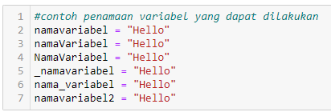
Variabel
Ada beberapa aturan memberi nama variable di Python, antara lain:
Nama variable harus dimulai dengan huruf atau underscore, tidak bisa dimulai dengan angka
Nama variable hanya dapat mengandung huruf, angka, dan underscore (A-z, 0-9, dan _)
Nama variable bersifat case-sensitive (contoh: nama, Nama, dan NAMA masing- masing merupakan variable yang berbeda)
Tidak boleh ada spasi dalam nama variable

Slide 25
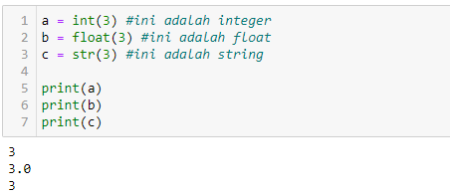
Variabel: Casting Variabel
Jika anda ingin membuat variable dengan menentukan tipe datanya, dapat dilakukan dengan menggunakan casting
nama_variable = tipe_data(nilai)

Slide 26

Variabel: Multi Words Variabel
Bila memberi nama variable lebih dari satu kata (multi-words) akan menyulitkan dalam membacanya, maka dapat dilakukan dengan beberapa teknik, yaitu:
Snake case: setiap kata dipisah dengan menggunakan underscore
Camel case: menuliskan huruf kapital di kata yang baru kecuali kata pertama
Pascal case: setiap kata pertama dimulai dengan huruf kapital

Slide 27
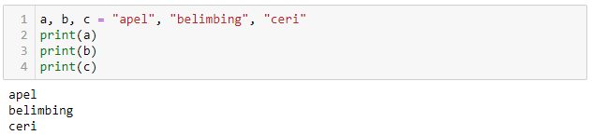
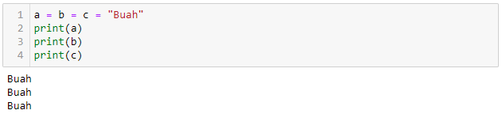
Variabel: Assign Multi Variabel
Menyimpan banyak nilai ke dalam beberapa variable
Menyimpan satu nilai ke dalam beberapa variabel

Slide 28
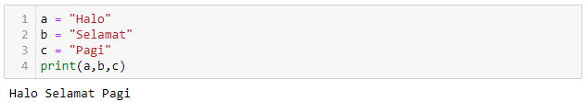
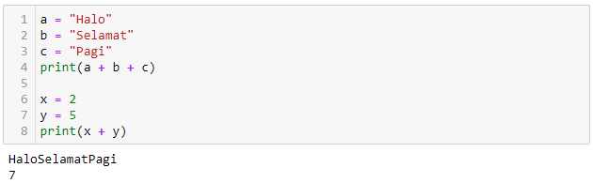
Variabel: Output Variabel
Perintah print() untuk beberapa variable sekaligus .
Menggunakan operator + untuk menambahkan beberapa variable

Slide 29

Quiz 2
Apa output dari kode diatas?
2620
820
265555
85555

Slide 30
Input dan Output

Slide 31



Output
Fungsi print() merupakan cara output ke console atau layar.
Untuk memasukkan nilai variable pada print string dapat dilakukan dengan beberapa cara, berikut adalah contohnya

Slide 32
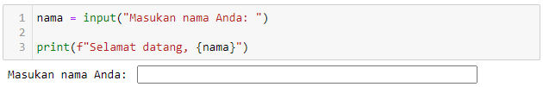
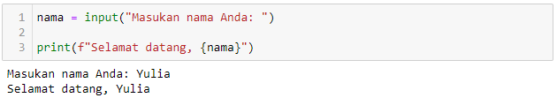
Input
Untuk membuat user memberikan input pada program, bisa menggunakan fungsi input()

Slide 33
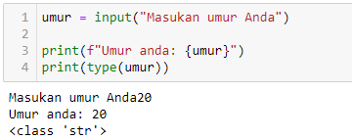
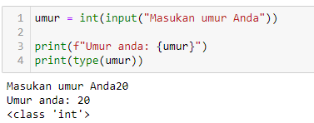
Input
Ketika menggunakan fungsi input(), program baru akan berhenti sampai user memberikan input
Apapun yang dimasukan sebagai input, fungsi input() akan mengubah tipe datanya menjadi strings, oleh sebab itu perlu menggunakan typecasting untuk merubahnya menjadi tipe data yang diinginkan. (Note: materi tipe data ada pada slide selanjutnya).

Slide 34
Tipe Data

Slide 35
Tipe Data
Tipe data merupakan cara untuk mengklasifikasi data berdasarkan jenis data tersebut. Hal ini dilakukan agar kompiler dapat mengetahui bagaimana sebuah data akan dilakukan.
Dalam pemrograman, tipe data merupakan salah satu konsep yang penting
Sebuah variabel dapat menyimpan data dengan tipe data yang berbeda dan setiap tipe data tersebut dapat melakukan berbagai hal yang berbeda.

Slide 36
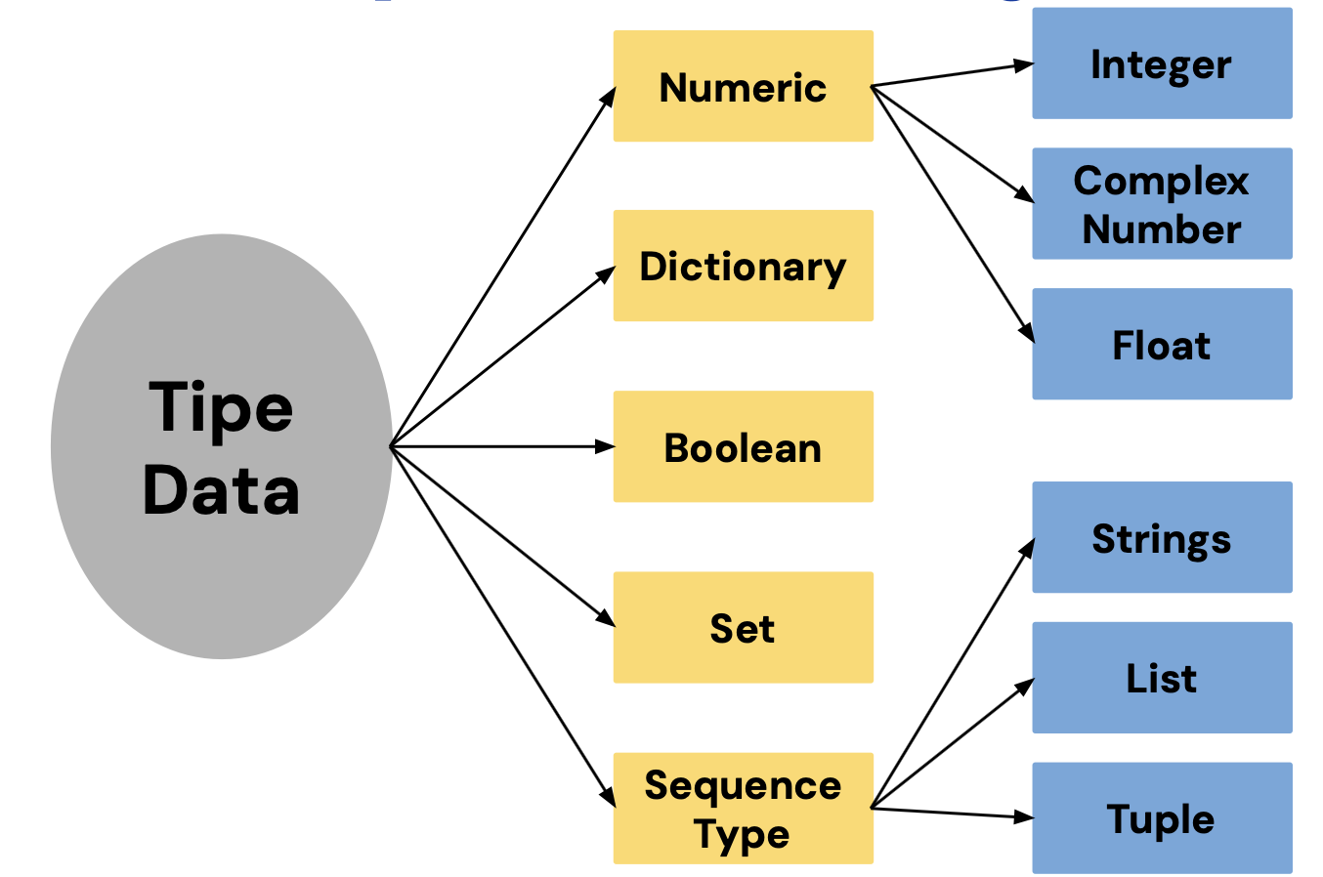
Tipe Data di Python
Notes:
Tipe data adalah suatu media atau memori pada komputer yang digunakan untuk menampung informasi.

Slide 37
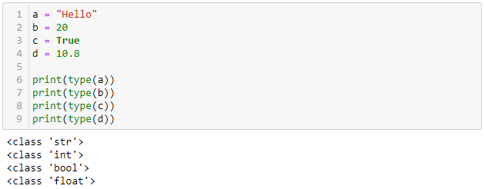
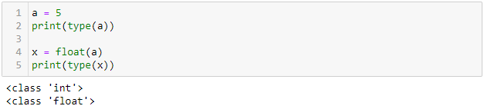
Tipe Data di Python
Fungsi type() digunakan untuk mengecek dipe data dari suatu variable atau nilai.
Untuk mengubah tipe data tertentu bisa menggunakan casting

Slide 38
Tipe Data di Python
Contoh Variabel | Tipe Data | Keterangan
a = ''halo'' | str | Strings
a = 2 | int | Integer
a = 2.5 | float | Float
a = 2j | complex | Complex
a = [''apel'', ''belimbing'', ''cherry''] | list | List
a = (''apel'', ''belimbing'', ''cherry'') | tuple | Tuple
a = {''buah'' : ''apel'', ''jumlah'' : 2} | dict | Dictionary
a = {''apel'', ''belimbing'', ''cherry''} | set | Sets
a = True | boolean | Boolean
Berikut adalah table contoh value dari suatu variable berserta tipe datanya

Slide 39
Quiz 3
1. Manakah diantara pilihan berikut yang bukan merupakan tipe data di Python?
Dictionary
Complex
Boolean
Object
Tuple
2. Manakah variable yang memiliki nilai dengan tipe data float?
a = 4j
b = [''apel'', ''belimbing'', ''cherry‘’]
c = 2.0
d = 6
e = {''buah'' : ''apel'', ''jumlah'' : 2}

Slide 40
Python Numeric

Slide 41
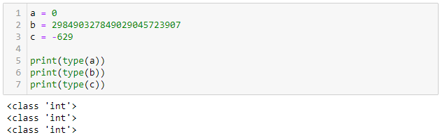
Integer
Tipe data numeric adalah jenis tipe data yang bersifat angka yang dapat ditambah, dikurang, dibagi, dikali, dll.
Tipe data integer (int) merupakan nilai bilangan bulat positif atau negatif, tanpa decimal dan memiliki panjang yang tak terbatas (unlimited)
Setiap variabel yang memiliki nilai bulat, pasti dikategorikan sebagai integer.

Slide 42
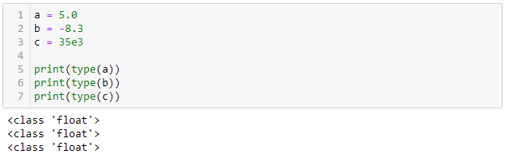

Float
Variabel dengan tipe data float digunakan untuk menyimpan nilai pecahan atau decimal.
Batas panjang tipe data float adalah 17 angka dibelakang koma.
Float juga dapat berupa bilangan ilmiah dengan huruf “e” yang merepresentasikan pangkat 10

Slide 43
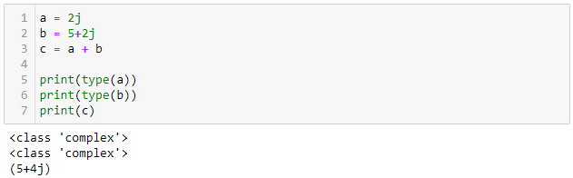
Complex
Tipe data complex merupakan data yang merepresentasikan nilai imajiner
Nilai imajiner dalam Python ditulis dengan karakter huruf “j”

Slide 44
Fungsi Numeric
Berikut adalah beberapa fungsi untuk tipe data numeric di Python
Fungsi | Nama | Keterangan | Contoh
abs(x) | Absolute | Mengembalikan nilai absolute dari suatu nilai x | abs(-10) = 10
max(x1, x2, ... xn) | Max | Mengembalikan nilai paling besar dari seluruh nilai | max(1, 3, 5) = 5
min(x1, x2, ... xn) | Min | Mengembalikan nilai paling kecil dari seluruh nilai | min(1, 3, 5) = 1
pow(x, y) | Pow | Mengembalikan nilai x ** y | pow(2, 3) = 8
round(x, a) | Round | Membulatkan nilai x sejumlah nilai a dibelakang koma | round(10.7374, 2) = 10.74

Slide 45
Quiz 4
1. Berapakah panjang digit decimal maksimal untuk tipe data float?
15
19
10
17
2. Apa output dari kode print(pow(3, 3))
9
27
6
3.000
3

Slide 46
Python Strings

Slide 47
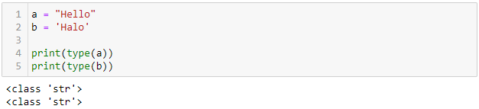

Python Strings
Tipe data strings biasa disebut juga sebagai tipe data teks karena digunakan untuk menyimpan sebuah teks.
Strings harus diapit oleh tanda kutip satu ('') atau kutip dua (" ")
Untuk mengecek panjang dari sebuah strings dapat menggunakan fungsi len()

Slide 48
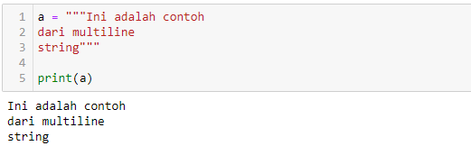

Multiline Strings
Untuk membuat multiline string bisa diapit menggunakan tiga tanda-kutip-dua atau tiga tanda-kutip-satu

Slide 49

Slicing Strings
Slicing strings merupakan mengambil karakter dari strings dengan rentang tertentu
a = ''Halo, selamat pagi‘’
Slicing dengan range tertentu, a[index_start:index_finish]
H | a | l | o | , |  | S | e | l | a | m | a | t |  | P | a | g | i
0 | 1 | 2 | 3 | 4 | 5 | 6 | 7 | 8 | 9 | 10 | 11 | 12 | 13 | 14 | 15 | 16 | 17

Slide 50


Slicing Strings
Slicing string dari karakter pertama
a[:index_finish]
Slicing hingga karakter terakhir
a[index_start:]

Slide 51


Modifikasi Strings
Fungsi upper() → mengubah string menjadi huruf kapital
Fungsi lower() → mengubah string menjadi huruf kecil

Slide 52
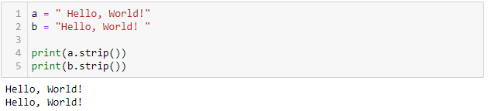
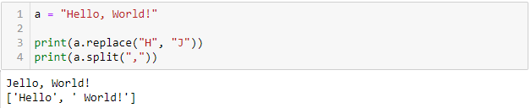
Modifikasi Strings
Fungsi strip() → menghapus spasi sebelum/setelah teks sesungguhnya (whitespace)
Fungsi replace() → mengganti suatu karakter dengan karakter lain dalam string
Fungsi spit() → mengembalikan string menjadi list di antara karakter pemisah tertentu

Slide 53
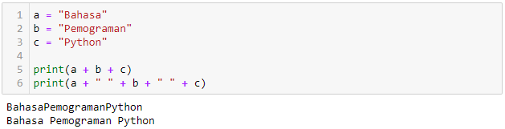
Strings Concatenation
Strings concatenation adalah menggabungkan dua buah strings atau lebih dengan menggunakan operator tambah “+”

Slide 54
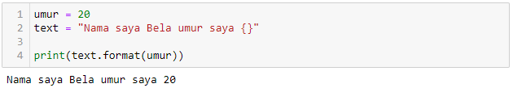
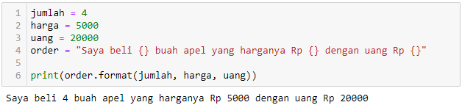
Strings Formatting
Fungsi format() digunakan untuk menggabungkan string dan number di Python.
Fungsi ini mengambil argument yang diteruskan, memformatnya, dan menempatkannya ke dalam string yang tempat {} berbeda

Slide 55
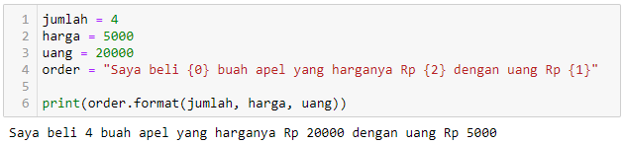
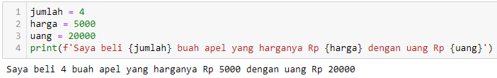
Strings Formatting

Slide 56


Escape Characters
Escape character digunakan untuk menyisipkan karakter dalam sebuah strings

Slide 57
Escape Characters
Beberapa escape karakter yang dapat digunakan di Python
Karakter | Keterangan
\’ | Single Quote
\\ | Backslash
\n | Baris Baru
\r | Carriage Return
\t | Tab
\b | Backspace
\\\ooo | Octal Value
\xhh | Hex Value

Slide 58
Latihan

Slide 59
Latihan
Buatlah sebuah program Python dimana user harus memberikan input nama dan umur, lalu output program yaitu:
Selamat datang, <nama_user>! Umur Anda sekarang adalah <umur_user>

Slide 60
Latihan
Buatlah program kalkulator sederhana untuk pertambahan tiga buah bilangan yang di-input oleh user. Contoh:
  Input a = 1
  Input b = 2
  Input c = 3
  Maka output-nya: “Hasil dari penjumlahan 1 + 2 + 3 = 6”

Slide 61
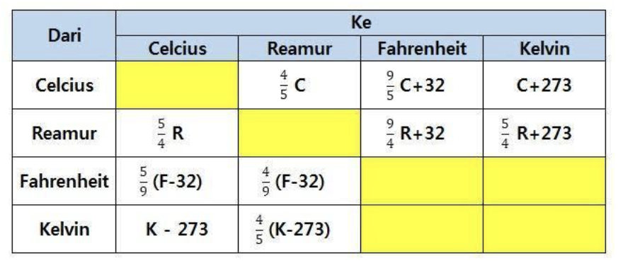
Latihan 3
Buat program yang menerima inputan suhu celcius, dan memberikan output suhu dalam reamur, Fahrenheit, dan kelvin
  Input suhu dalam Celcius : 27
  Output :
  “Suhu 27 derajat celcius sama dengan 21,6 derajat Reamur
  80,6 derajat Fahrenheit
  300 Kelvin”

Slide 62
Materi Tambahan

Slide 63
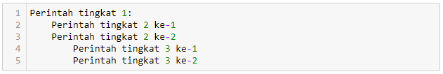
Identasi
Aturan penulisan ini mengacu pada PEP-008
Python tidak menggunakan perbedaan atau kurung kurawal, tetapi menggunakan identasi untuk menulis kode bertingkat dengan 4 spasi pada setiap tingkatan identasi atau tab dalam notebook.

Slide 64
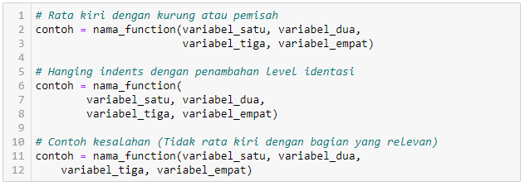
Penggantian Baris
Dalam menulis kode, terkadang kita memerlukan pergantian baris karena kode tidak cukup (terlalu panjang)

Slide 65
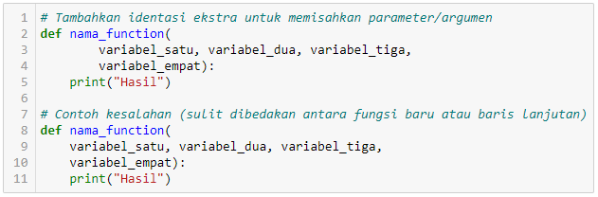
Penggantian Baris

Slide 66
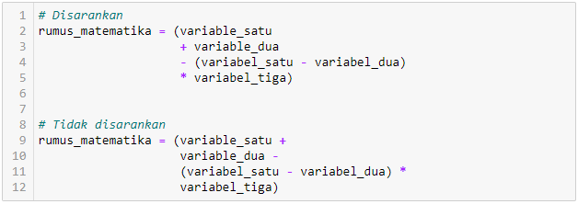
Sebelum Operator Binary

Slide 67
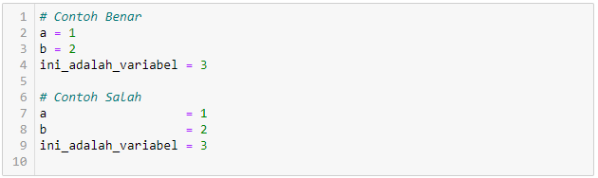
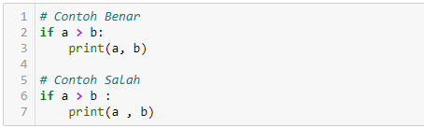
Whitespace
Hindari penambahan whitespace yang tidak perlu

Slide 68
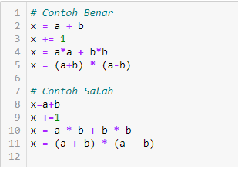
Whitespace
Hindari penambahan whitespace dibelakang statement
Tambahkan satu spasi di kanan dan kiri operator

Slide 69

Dokumentasi
Buat dokumentasi untuk semua modul, fungsi, kelas, dan method yang bersifat public
Untuk docstring satu baris disarankan untuk menggunakan 3-tanda-kutip-dua ""“ walaupun sebenarnya bisa dilakukan dengan 3-tanda-kutip-satu '‘’

Slide 70


Quiz
Manakah diantara pilihan berikut yang penulisannya sesuai dengan aturan yang dianjurkan?
a.
b.
c.

